Slide 1

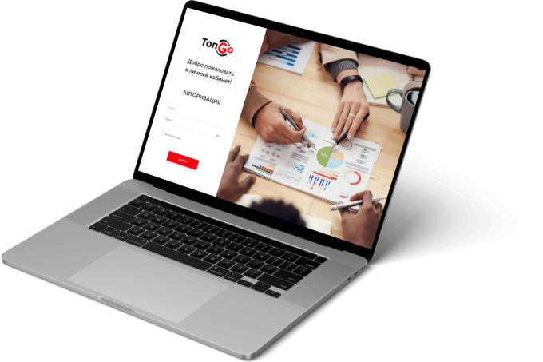
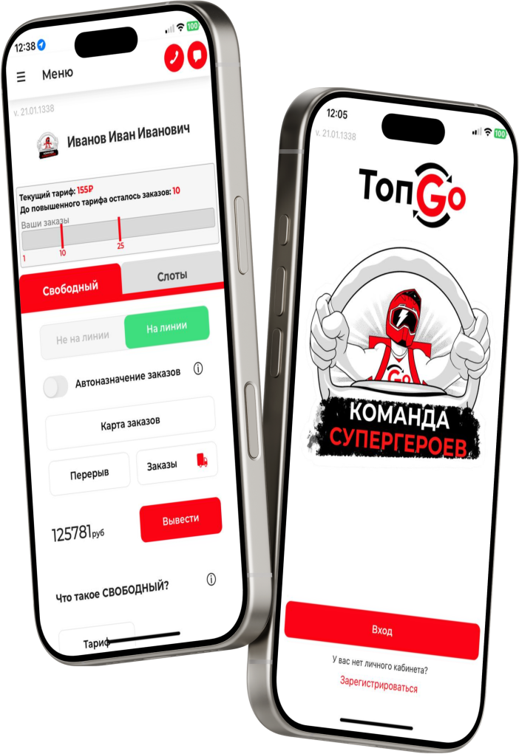


SaaS-сервис гиперлокальной экспресс-доставки

Slide 2

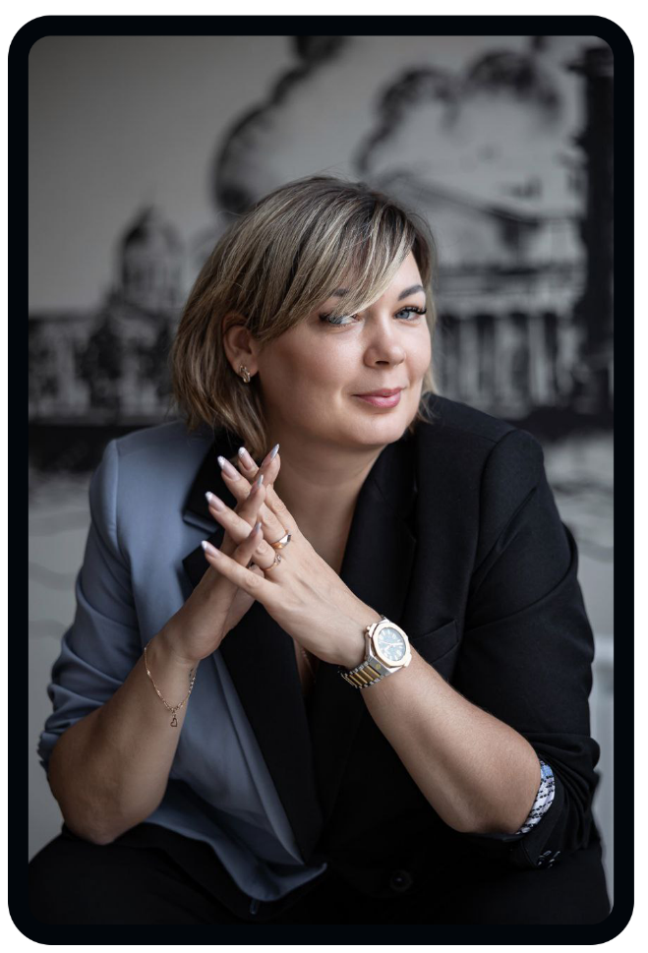
Создание ТопGO
Основательница ТопGo Ксения Соколова – бизнесвумен с большим стажем. До пандемии Covid-19 она в течение восьми лет управляла собственными туристическими агентствами, однако пандемия сделала туристический бизнес убыточным.
Ксении пришлось быстро искать решение, чтобы сохранить бизнес и выплачивать сотрудникам зарплаты. Она устроилась работать курьером в один из проектов АДР Групп – холдинга, занимающегося инвестированием в перспективные компании, и в частности в молодые стартапы на рынке РФ и за рубежом.
Во время работы курьером Ксения стала подмечать проблемы, с которыми рынок сталкивается ежедневно, и которые не может решить. Идеи, что можно оптимизировать и сделать более эффективным, быстро сформировались в единое видение, а затем и в план проекта. Акционеры АДР Групп разглядели потенциал проекта – так появился сервис ТопGo.

Slide 3


Объем достижимого рынка
Last mile
9.5B USD
Конкуренты
- 267,5M USD
- 18.7M USD
21.2B USD
Рынок доставки
планируем взять 3%
278.5M USD к 2028 году

Slide 4

Проблематика
В России зарегистрировано более 5,6 млн юридических лиц и 3,4 млн индивидуальных предпринимателей, занимающихся курьерской доставкой своей продукции. Ежегодно совершается около миллиарда доставок на сумму свыше 1,7 трлн рублей. Россияне активно пользуются услугами сервисов доставки, однако существует ряд проблем для бизнеса, который сам организует доставку своего товара:
Большие затраты на самостоятельное управление доставкой
Высокие комиссии ведущих агрегаторов
Нет универсального решения
Attention!

Slide 5

Решение
Сервис гиперлокальной экспресс-доставки ТопGo, который автоматизирует процесс работы с курьерами и заказами.
Повышаем эффективность и доход для всех участников нашей экосистемы
Гибко подходим к ценообразованию и SLA клиента
Полностью автоматизируем работу курьерской службы через API

Slide 6
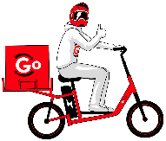
Путь продукта
идея
март 2022
MVP
ноябрь 2022
Точка безубыточности
октябрь 2023
Сколково
март 2024
5 млн заказов
Март 2025
Май 2022
Начало разработки
май 2024
полная окупаемость
декабрь 2022
первый заказ
февраль 2024
1 млн заказов
май 2025
IT аккредитация
IT аккредитация дает возможность получения:
- государственных грантов на развитие IT сферы
- льготного кредитования в размере 65K-62.5M USD
при ставке 3% годовых

Slide 7
Ключевые показатели
512K USD
инвестиций на старте
70 чел
команда
5,8M
доставлено заказов
80% прибыли
реинвестиции
2,5 года
на рынке
13
клиентов
1.5M USD
прибыль
10 тыс
среднее кол-во доставок в день
ЦЕЛИ
194
500 тыс
3,5 млн
1,7 млн
7 млн
15 млн
23 млн
2022
2023
2024
2025 Q1
2025
2026
2027

Slide 8

1.725M USD
Всего
инвестиций
44,5%
Разработка
37%
Админ. расходы
18,5%
Маркетинг

Slide 9


















Действующие клиенты
В процессе подписания

Slide 10
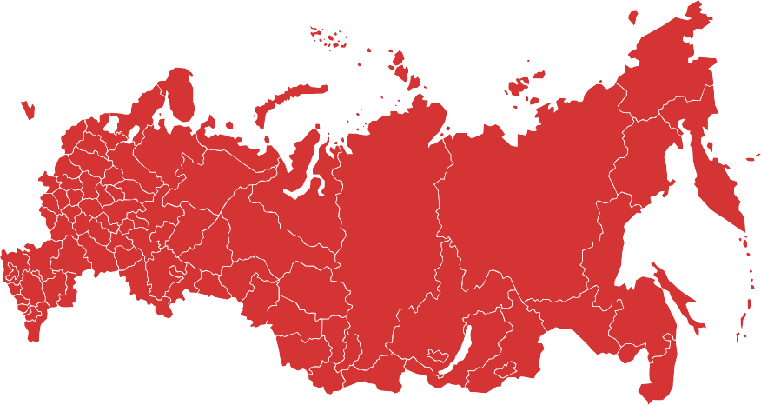
География
550+
Городов
51500
Зарегистрированных курьеров
30
Курьерских парков партнеров

Slide 11
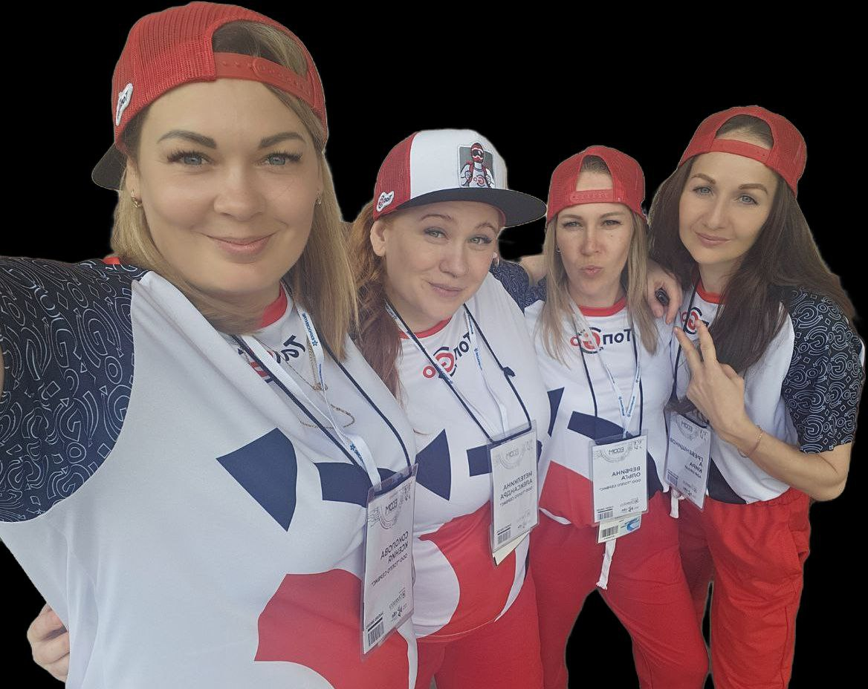
Команда
CEO
Отдел аналитики
Отдел развития
Отдел продаж
Финансовый отдел
IT отдел
Отдел маркетинга
Юридический отдел
Отдел HR
Отдел сопровождения

Slide 12

КОМАНДА СУПЕРГЕРОЕВ
Маскот ТопGo – это современный герой, который доставляет нам продукты и товары в разных, иногда даже экстремальных, условиях, не жалея своих сил и, порой, здоровья.
Курьерская сеть
Компенсация налогов для самозанятых
Курьерский конструктор
Круглосуточная поддержка

Slide 13
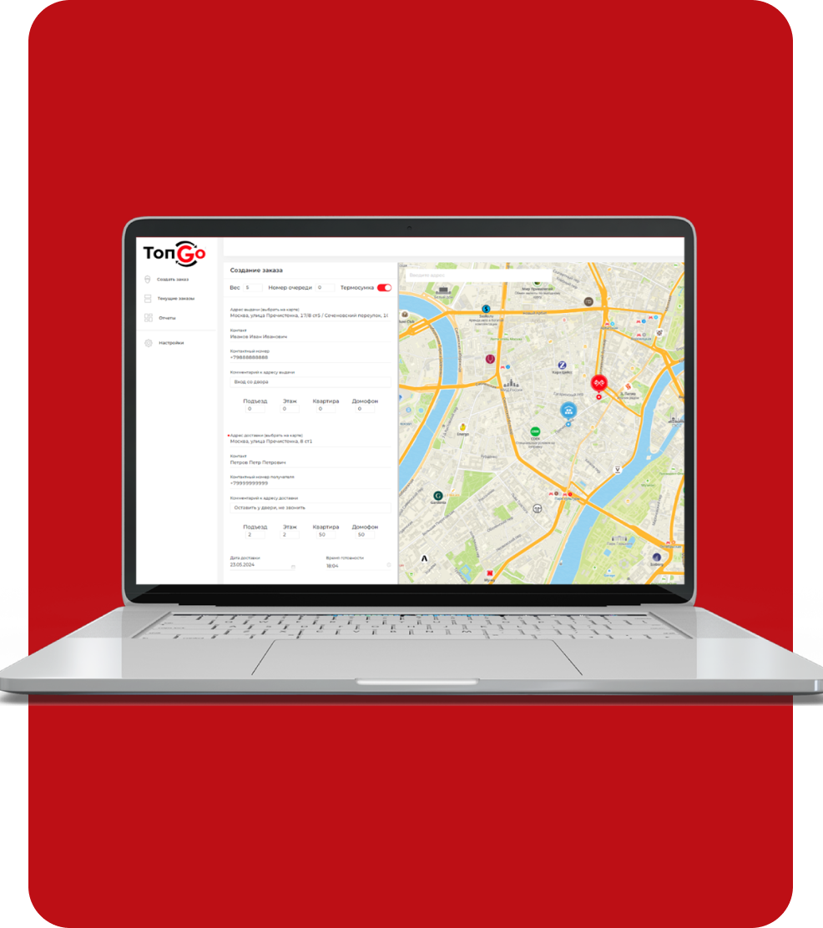
Реализованные продукты
Агрегатор заказов
Гибкая платформа, позволяющая закрыть потребность в доставке любому бизнесу – от маленьких ресторанов до крупных сетевых компаний.
Включает в себя:
Личный кабинет – Создание и отслеживание заказов, отчетность и финансы
API интеграция – Подключение автоматической передачи заказов
Интеграционные модули – Передача заказов напрямую из кассы ресторана или партнерских CRM-систем
SLA – Индивидуальные настройки под специфику бизнеса
Dashboard – Инструмент визуализации ключевых метрик клиента

Slide 14

ERP Система
Инструмент автоматизации бизнес-процессов для управления штатом курьеров на всех этапах взаимодействия
Личный кабинет
Инструмент работы с базой исполнителей, заказами, отчетностью и финансами
API интеграция
Подключение платежных систем, операторов топливных карт и других партнерских
Мониторинг
Отображение местоположения исполнителей на карте
Dashboard
Инструмент визуализации ключевых метрик партнера

Slide 15
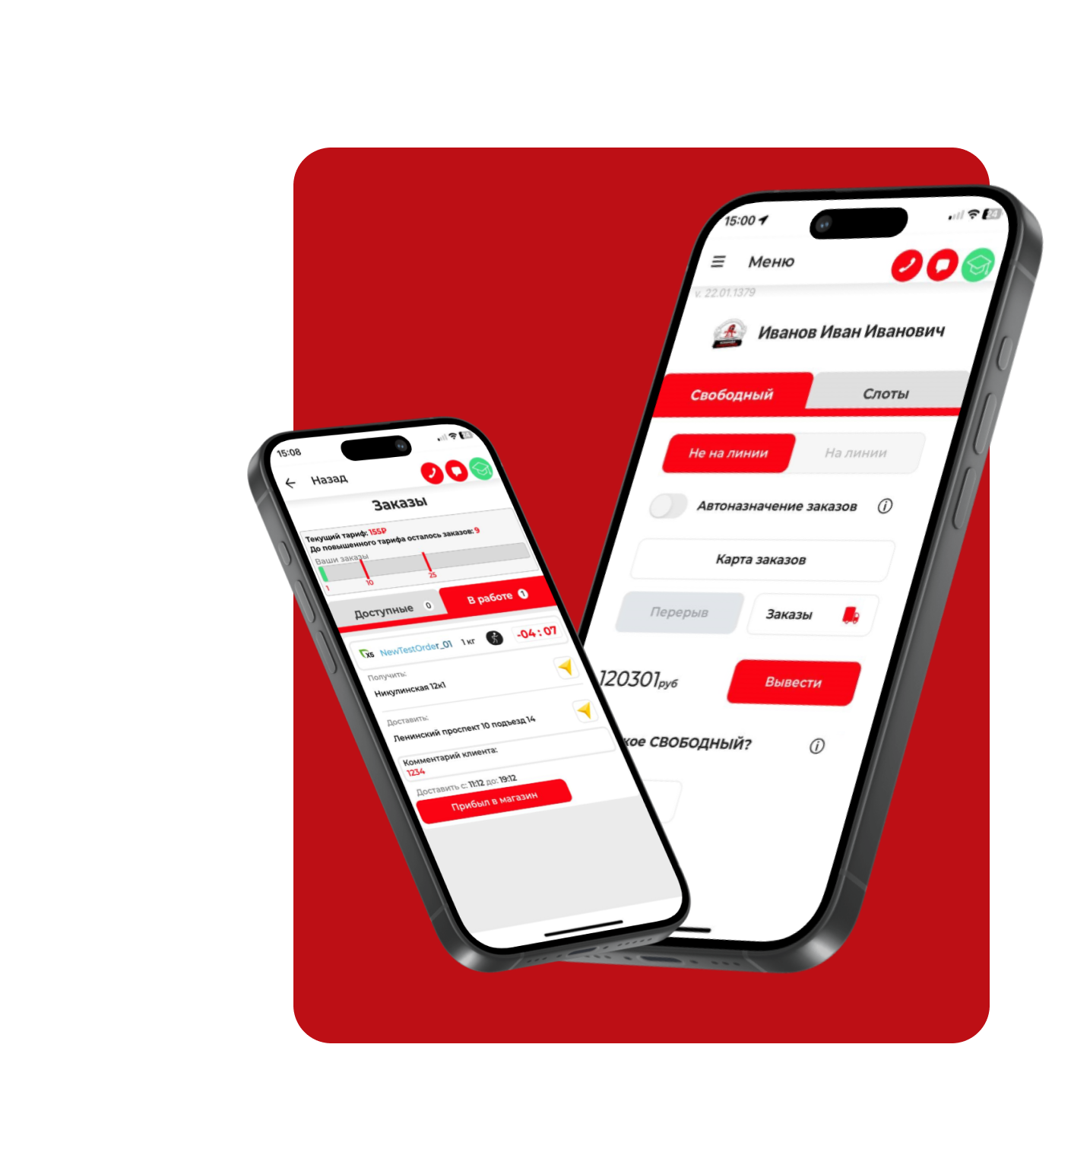
Мобильное курьерское приложение
Инструмент для получения заказов на доставку, планирования занятости и управления финансами включает в себя:
Управление заказами
Работа с заказами от момента назначения до вручения заказа получателю
Динамическая карта
Отображение в реальном времени зон высокодоходного спроса
Управление финансами
Отслеживание и управление балансом, история начислений, интеграция с платежными системами и ФНС
Планирование занятости
Управление рабочим временем через приложение
Курьерский конструктор
Инструмент индивидуальной настройки подбора заказов
Бонусные программы – Автоматизация учета стимулирующих бонусов и реферальных программ

Slide 16

Интеграции
API Gateway
Интеграция с банками по
моментальным выплатам зарплат
Федеральная налоговая служба
Модуль для СРМ ресторанов,
интеграция во внутренние службы
доставки ресторанов
Сервис СМС-рассылок

Slide 17



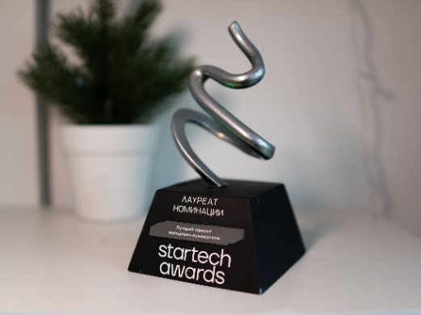
Наши награды
РБК Digital Awards 2025
Топ-3 в номинации
«Транспорт и Логистика»
CrossConf Awards 2024
Топ-3 в номинации
«Сервисы и услуги»
RB Digital Awards 2025
номинация
«Логистика и транспорт»
StarTech 2024
«Лучший проект
женщины основателя»

Slide 18
Дорожная карта 2025-2028
Админ. расходы
Разработка
Маркетинг
Инвестиции
2025
Приложеник и веб-интерфейс для физических лиц и малого бизнеса
На этапе выпуска MVP веб-интерфейса - июнь 2025
15 %
75 %
10 %
2.5M USD
2025
Delivery Resale
B2B платформа - экосистема комерческого обмена заказами
70 %
20 %
10 %
187K USD
2025
Доставка крупногабаритных грузов
40 %
53 %
7 %
125K USD
2025 - 2026
LMS с интеграцией искуственного интелекта
платформа для организации обучения и ведения базы знаний
55 %
30 %
15 %
312K USD
2026 - 2027
Маркетплейс
B2C платформа (веб и app) для e-commerce
20 %
70 %
10 %
3.125M USD
2027 - 2028
Такси
15 %
70 %
15 %
3.75M USD

Slide 19
Маркетинг
Пора двигаться дальше.
Компания выросла из IT-стартапа и готова создавать собственную экосистему.
Наша новая цель – доля рынка B2C сегмента, успех которого определяет правильный маркетинг и коммуникации с аудиторией.
Мы репутационно внедрялись в рынок как молодая амбициозная компания, способная составлять конкуренцию с помощью своих решений, открытости и инноваций. Сегодня наш клиентский портфель построен на самых крупных клиентах Российской Федерации в FMCG сегменте.
Это обеспечит нам высокую рентабельность и позволит быстрее и эффективнее развивать нашу экосистему.

Slide 20
Инструменты и распределение маркетинговых инвестиций в процентном соотношении:
Производство и распространение контента через Digital инструменты и развитие собственных каналов в социальных медиа.
30%
40%
Оффлайн-маркетинг
Коммуникация с аудиторией через социальные сети, включая PR-материалы
30%

Slide 21

Инвестиции и партнерство
Рассматриваемые инвестиции в рамках дорожной карты – от 2M USD
Актуальность предложения 2025 год
(далее компания получит льготы IT аккредитованной компании
Мы в поисках не просто инвестора – мы ищем стратегического партнера, с возможностью создания совместных предприятий на рынках Азии
ТЕХНОЛОГИЧНОЕ партнерство
Интерес к инвесторам, которые готовы общаться не только в деньгами, но и компетенциями

